Slide 1
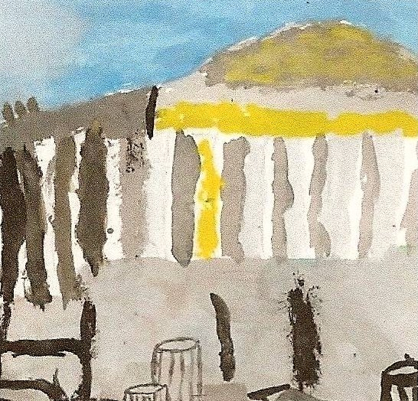
Ας μελετήσουμε λοιπόν
Ιστορία Γ΄ τάξης
Ιωάννης Ε. Βρεττός
Επιμέλεια: Ερμιόνη Δελή

Slide 3
ΔΙΑΘΕΜΑΤΙΚΟ ΕΝΙΑΙΟ ΠΛΑΙΣΙΟ ΠΡΟΓΡΑΜΜΑΤΩΝ ΣΠΟΥΔΩΝ ΙΣΤΟΡΙΑΣ
http://www.pi-schools.gr/programs/depps/
Σκοπός της διδασκαλίας του μαθήματος
Γενικός σκοπός (κατευθυντήριος) διδασκαλίας της Ιστορίας είναι η ανάπτυξη της ιστορικής σκέψης και της ιστορικής συνείδησης. Η ανάπτυξη ιστορικής σκέψης αφορά την κατανόηση των ιστορικών γεγονότων μέσα από την εξέταση αιτίων και αποτελεσμάτων, ενώ η καλλιέργεια ιστορικής συνείδησης αφορά την κατανόηση της συμπεριφοράς των ανθρώπων σε συγκεκριμένες καταστάσεις και τη διαμόρφωση αξιών και στάσεων που οδηγούν στην εκδήλωση υπεύθυνης συμπεριφοράς στο παρόν και το μέλλον. Έτσι, με τη διδασκαλία της Ιστορίας ο μαθητής μπορεί να αποκτήσει όχι μόνο την επίγνωση ότι ο σύγχρονος κόσμος αποτελεί συνέχεια του παρελθόντος, αλλά και την αντίληψη ότι ο σύγχρονος ιστορικός ορίζοντας συνδέεται άμεσα με τη ζωή του. Ο σκοπός της ιστορικής σκέψης και της ιστορικής συνείδησης συνδέεται έτσι με το γενικότερο σκοπό της εκπαίδευσης που αναφέρεται στην προετοιμασία υπεύθυνων πολιτών.

Slide 4
ΑΝΑΛΥΤΙΚΟ ΠΡΟΓΡΑΜΜΑ ΣΠΟΥΔΩΝ ΙΣΤΟΡΙΑΣ
http://www.pi-schools.gr/books/dimotiko/
Σκοποί (ενδεικτικά)
Στις τέσσερις ανώτερες τάξεις του δημοτικού σχολείου η Ιστορία διδάσκεται ως χωριστό διδακτικό αντικείμενο, και με τη διδασκαλία της επιδιώκεται οι μαθητές:
Να έρθουν σε επαφή με τους σημαντικότερους ελληνικούς μύθους και ειδικότερα με αυτούς που έχουν παγκόσμια απήχηση.
Να κατανοήσουν βασικές ιστορικές έννοιες ευρύτερης και μερικότερης αναφοράς, να τις συσχετίζουν και να καταλήγουν σε δυνητικές γενικεύσεις.
Να γνωρίσουν σημαντικά γεγονότα και εξελίξεις της ελληνικής Ιστορίας από την αρχαιότητα ως σήμερα, καθώς και στοιχεία της Ιστορίας των άλλων πολιτισμών και λαών και να τα συσχετίζουν.
Να βιώσουν την αλλαγή που συντελείται στην καθημερινή ζωή των ανθρώπων σε διάστημα μακρών χρονικών περιόδων.
Να αναπτύξουν την ικανότητα της κατανόησης του χρόνου και της χρήσης των σχετικών όρων.
Να εξοικειωθούν με την ορολογία της ιστορικής επιστήμης και να αποκτήσουν το αναγκαίο λεξιλόγιο.

Slide 5
2. Άξονες, Γενικοί σκοποί, Θεμελιώδεις έννοιες Διαθεματικής προσέγγισης
ΤΑΞΗ Γ΄ ΔΗΜΟΤΙΚΟΥ
Άξονες γνωστικού περιεχομένου
Μυθολογία
Διδακτικοί στόχοι (γνώσεις, δεξιότητες, στάσεις και αξίες)
Να διακρίνει τη διαφορά μεταξύ μύθου και ιστορίας.
Να αναπτύξει ενδιαφέρον για την ελληνική μυθολογία και τις επιβιώσεις της στη γλώσσα, τη λογοτεχνία, την τέχνη.
Να συνειδητοποιήσει ότι οι μύθοι έχουν συμβολικό περιεχόμενο με συγκεκριμένη αναφορά σε ιστορικά γεγονότα και φαινόμενα.
Να έλθει σε επαφή με την πολιτιστική του κληρονομιά με αφορμή τους μύθους.
5. Να μεταβάλει στάση απέναντι στη λειτουργία του μύθου για την ερμηνεία ιστορικών γεγονότων και φαινομένων.
Ενδεικτικές Θεμελιώδεις έννοιες Διαθεματικής προσέγγισης
Χώρος, Χρόνος, Μυθολογία, παραμύθι, μύθος, ήρωας, άθλος, εκστρατεία, δωδεκάθεο, φαντασία, πραγματικότητα.

Slide 6
Στόχοι
Οι μαθητές επιδιώκεται:
Να γνωρίσουν τους μύθους που αναφέρονται στη ζωή και τα σημαντικότερα κατορθώματά του Ηρακλή.
Να κατανοήσουν σχετικές με την ενότητα έννοιες, όπως: άθλος, ήρωας κ. ά.
Να θαυμάσουν την παλικαριά την καλοσύνη, το ήθος και την ανωτερότητα του Ηρακλή.
Να εκτιμήσουν το γεγονός ότι, ενώ έχουν περάσει τόσοι αιώνες από τότε που δημιουργήθηκε ο μύθος του Ηρακλή, όλοι οι άνθρωποι εξακολουθούν να αναφέρουν το όνομά του και τις πράξεις του.
Να χαρούν την ομορφιά των μύθων και να αντιληφθούν σ’ ένα βαθμό το συμβολισμό τους.

Slide 7
ΤΑΞΗ Γ΄ ΔΗΜΟΤΙΚΟΥ
Θεματικές ενότητες
Α΄ Μέρος: Μυθολογία
Ο Ηρακλής και το λιοντάρι της Νεμέας
Η Λερναία Ύδρα, ένα τέρας με εννιά κεφάλια
Το ελάφι της Άρτεμης και ο κάπρος του Ερύμανθου
Ο Ηρακλής καθαρίζει τους στάβλους του Αυγεία
Οι Στυμφαλίδες όρνιθες
Η ζώνη της Ιππολύτης
Τα βόδια του Γηρυόνη
Ο Ηρακλής και ο Κέρβερος του Άδη
Τα χρυσά μήλα των Εσπερίδων
Ο Άδμητος και η Άλκηστη
Ο Ηρακλής στον Όλυμπο
(διατιθέμενος χρόνος 7 ώρες )
Οι Άθλοι του Ηρακλή

Slide 8
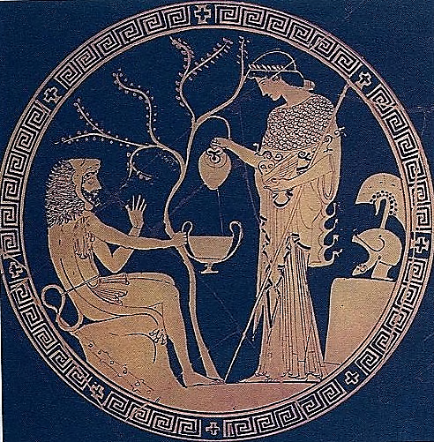

Slide 9
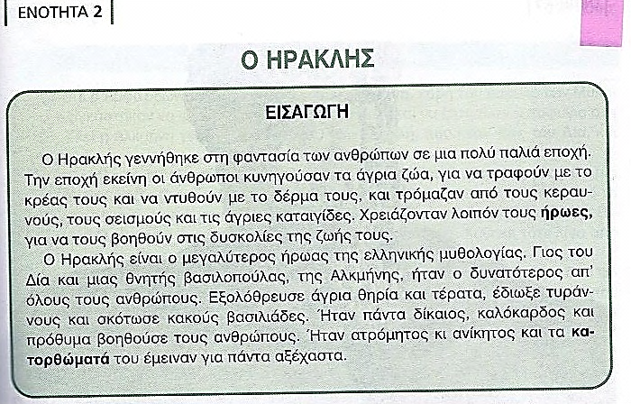
http://ebooks.edu.gr

Slide 10
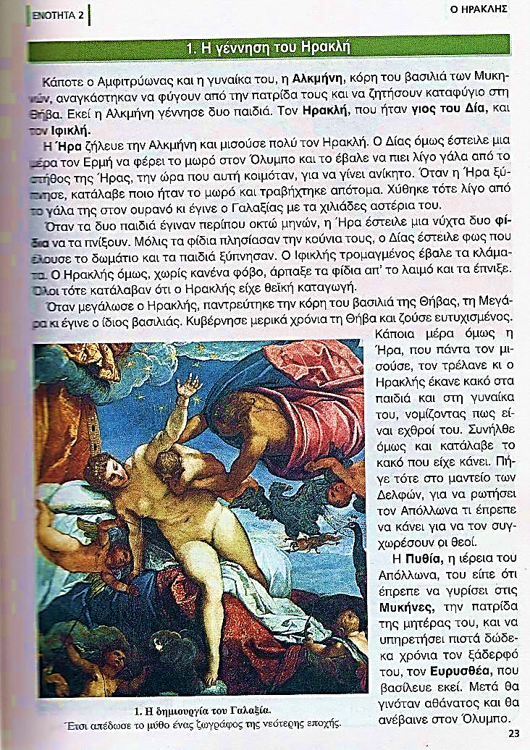

Slide 11
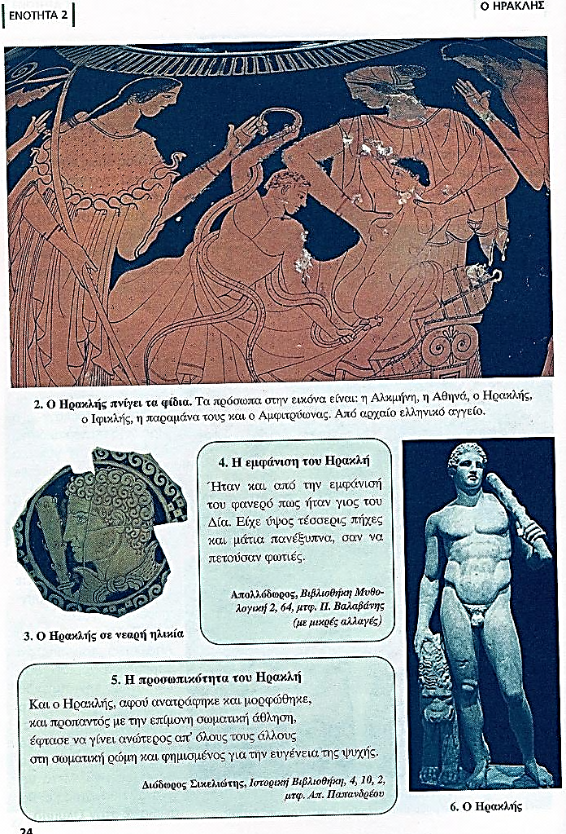

Slide 12
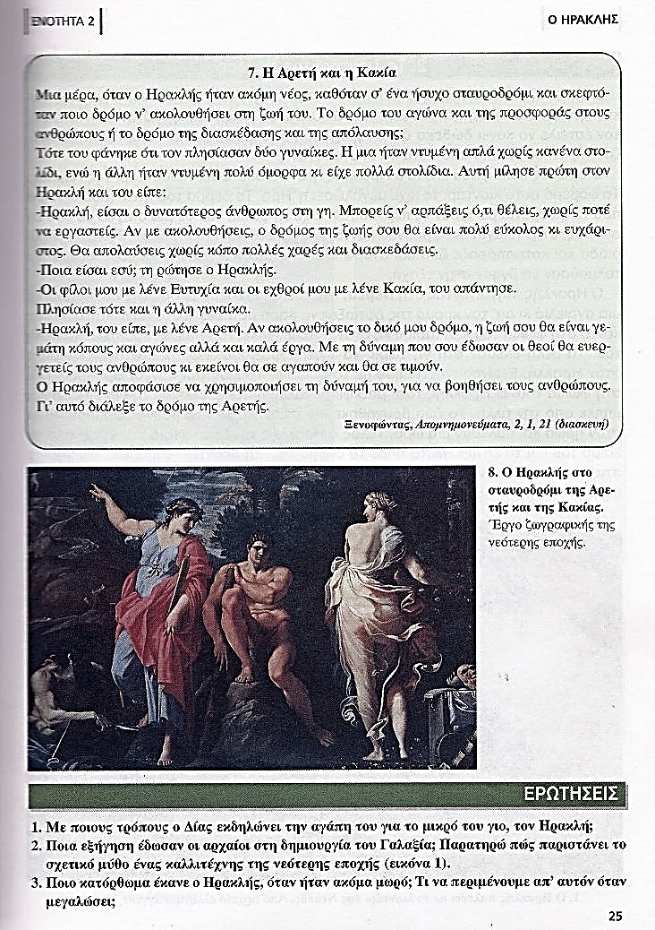

Slide 13
Ενδεικτικές Δραστηριότητες
Οι μαθητές:
Διηγούνται τους μύθους.
Εντοπίζουν στο χάρτη την περιοχή στην οποία αναφέρεται κάθε μύθος.
Συζητούν με βάση το περιεχόμενο και τη βοήθεια σχετικού υλικού (π. χ. για τα ζώα που ζούσαν τα παλιά χρόνια στην Ελλάδα: λιοντάρια, ελέφαντες κ.ά.).
Παρατηρούν αναπαραστάσεις μύθων σε εικόνες από την αρχαία ελληνική τέχνη: αγγεία, αγάλματα, τις περιγράφουν και κάνουν τις δικές τους εικαστικές αναπαραστάσεις (Εικαστικά).
Συσχετίζουν έννοιες, γεγονότα, καταστάσεις, δημιουργήματα κτλ. με παρεμφερείς έννοιες και γεγονότα άλλων διδακτικών αντικειμένων, άλλων εποχών και άλλων λαών με τη σημερινή πραγματικότητα.
Συνθέτουν μικρά κείμενα με δοσμένο λεξιλόγιο, σχετικό με τους μύθους που διδάσκονται (Γλώσσα).
Συζητούν για στερεότυπες εκφράσεις που συνδέονται με τους μύθους, όπως: φυλάει σαν Κέρβερος, καθάρισε την κόπρο την Αυγεία, πέρασε τις Συμπληγάδες, η κλίνη του Προκρούστη, Αμαζόνες, Λαβύρινθος, ο μίτος της Αριάδνης κ. ά. (Γλώσσα).

Slide 14
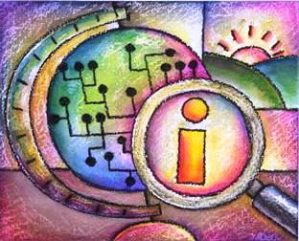
Και μια πληροφορία…
Ο Ηρακλής είναι η μορφή που κυριαρχεί στην ελληνική μυθολογία περισσότερο από κάθε άλλο ήρωα του αρχαίου κόσμου. Στο πρόσωπο του Ηρακλή συγκεντρώθηκαν όλα τα χαρακτηριστικά και τα προσόντα με τα οποία η μυθοπλαστική φαντασία του λαού πάσχιζε να ολοκληρώσει μια δική του ταυτότητα. Τα κατορθώματά του αποτέλεσαν πηγή έμπνευσης για πολλές μορφές τέχνης. Πιο συγκεκριμένα στη Γλυπτική, ένας σημαντικός αριθμός αγαλμάτων έχουν ως βασική θεματολογία τους τη μορφή του Ηρακλή. Οι καλλιτέχνες αρέσκονταν να εκφράζουν στις εικαστικές τους παραστάσεις τη σκληρή μοίρα που επιβάρυνε τον ήρωα κατά τη διάρκεια όλης της σταδιοδρομίας του.
Ο Ηρακλής του Λύσιππου, βρίσκεται σε στάση αναπαύσεως με κεκλιμένη την κεφαλή, συλλογιζόμενος τους νέους αγώνες στους οποίους θα εμπλακεί και δε φαίνεται να απολαμβάνει τη νίκη που έχει πετύχει.

Slide 15
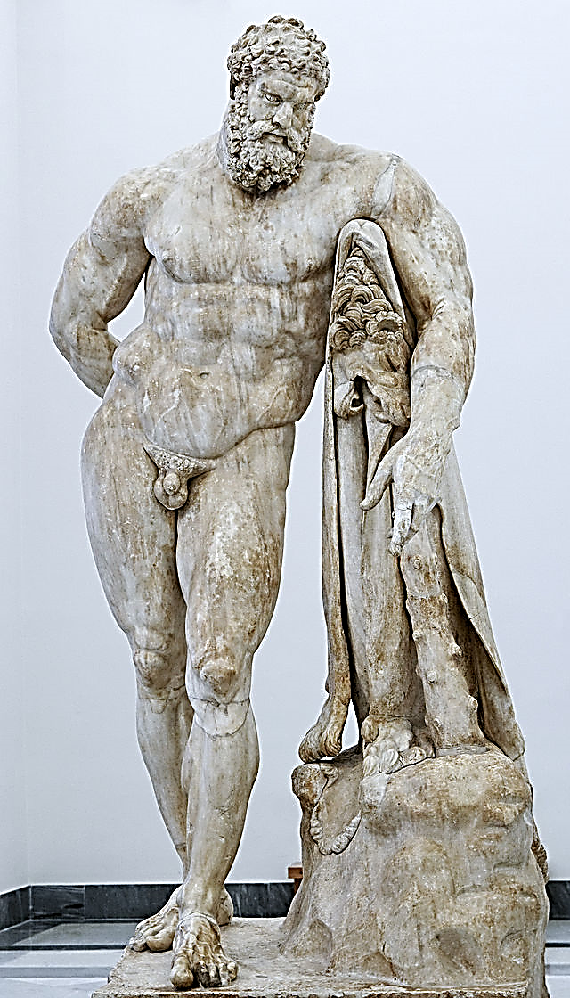
Ο Ηρακλής των Φαρνέζε, ρωμαϊκό αντίγραφο
του αυθεντικού του Λύσιππου,
περ. 4ος. αι. π.Χ., Εθνικό Αρχαιολογικό
Μουσείο της Νάπολι

